Slide 1
RISET OPERASIONAL Pertemuan Ke-1 (Gambaran Umum Riset Operasi)
Sufa’atin., S.T., M.Kom
Program Studi Teknik Informatika
Universitas Komputer Indonesia

Slide 2
Identifikasi Mata Kuliah
Nama Mata Kuliah : Riset Operasional
Kredit : 3 SKS (3 X 45 menit)
Semester : IV
Program Studi : Teknik Informatika / S1

Slide 3
Deskripsi Mata Kuliah
Membahas teknik-teknik riset operasi yang digunakan sebagai dasar pengambilan keputusan
Konsep dasar ilmu matematika (himpunan, bilangan, persamaan,pertidaksamaan,fungsi)
Aljabar Linear (matriks,vektor, Gauss)
Matematika Diskrit (logika dan graf)

Slide 4
Tujuan Mata Kuliah
Mahasiswa dapat memodelkan permasalahan
yang berkaitan dengan optimasi ke dalam
bentuk model matematika,
Menggunakan teknik-teknik operasi untuk
menyelesaikan permasalahan Program Linear,
Transportasi , Analisis Jaringan dan Teori Antrian
Menginterpretasikan hasil penyelesaian dari model matematika sebagai langkah awal dalam mengambil keputusan.

Slide 5
Referensi
Hillier, F.S., Lieberman, G.J., Introduction to Operations Research, Edisi ke-7, McGraw-Hill Higher Education, 2001.
Taha, H.A., Operations Research an Introduction, Edisi ke-8, Pearson Prentice Hall, 2007.
Jensen, P.A., Bard, J.F., Operations Research Models & Methods, John Wiley & Sons, Inc, 2003.
Siswanto, Operations Research Jilid 1, Penerbit Erlanggan, Jakarta, 2007.

Slide 6
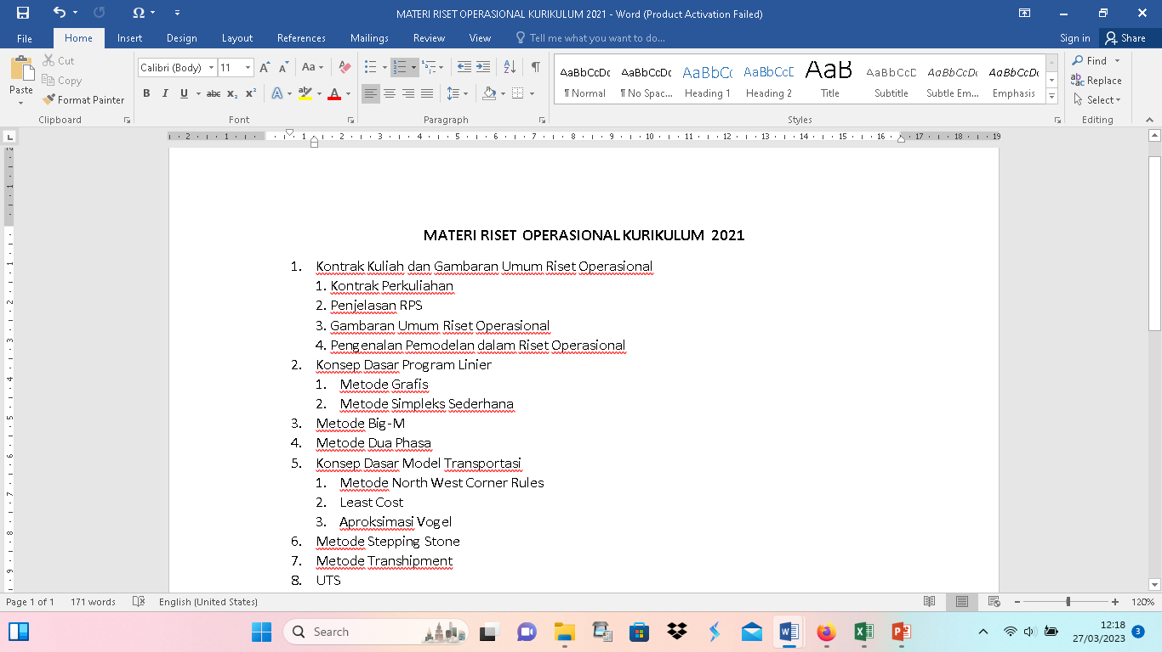
Materi Kuliah (1)

Slide 7
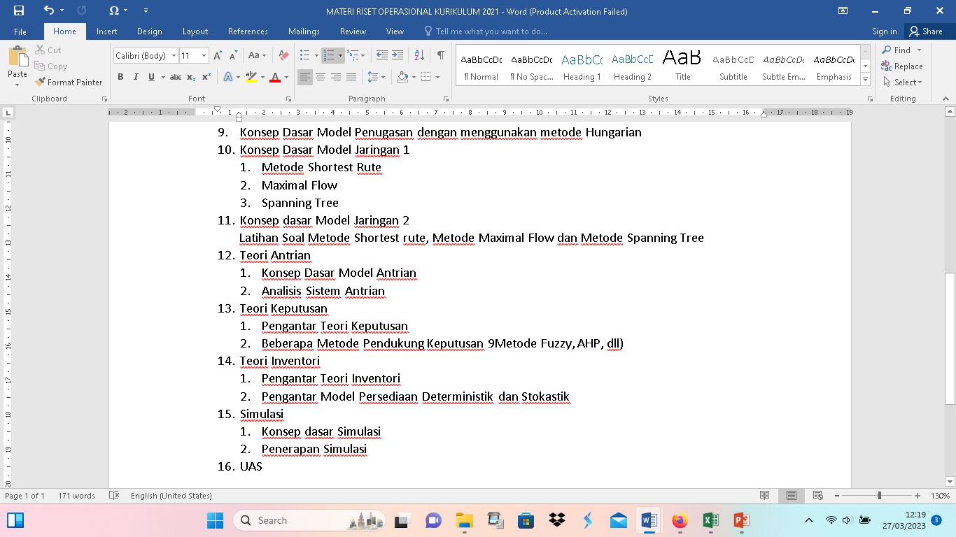
Materi Kuliah (2)

Slide 8
Aturan Perkuliahan (1)
Mahasiswa berhak mendapatkan nilai kehadiran jika total kehadiran dalam satu semester ≥ 75%.
Mahasiswa mengikuti perkuliahan sesuai dengan kelasnya masing-masing (tidak diperkenankan pindah-pindah kelas) & melakukan absensi sesuai dengan kelas yang diikutinya.
Mahasiswa yang terlambat memasuki ruang kuliah lebih dari 15 menit, tidak diperkenankan mengikuti perkuliahan & absensi dianggap alpa. Hal tersebut berlaku tanpa pengecualian dan demikian pula untuk dosen yang mengajar kecuali telah disepakati sebelumnya.

Slide 9
Aturan Perkuliahan (2)
Ujian susulan UTS dan UAS diperbolehkan jika mahasiswa yang bersangkutan dapat menunjukkan bukti autentik.
Jika mahasiswa tidak mengikuti UTS ataupun UAS, maka nilai akhir = E
Semua tugas harus diserahkan pada waktu yang telah ditentukan. Jika mahasiswa terlambat mengumpulkan tugas, maka nilai yang bersangkutan sama dengan nol.
Tidak ada Quiz susulan ataupun penggantian dengan tugas, bagi mahasiswa yang tidak mengikuti Quiz.

Slide 10
Sistematika Penilaian
Nilai Akhir (NA) :
20% Tugas + 20% Quiz + 10% Kehadiran + 20% UTS + 30% UAS
Skala Penilaian :
INDEKS | NILAI AKHIR
A | 80 ≤ NA ≤ 100
B | 65 ≤ NA < 80
C | 50 ≤ NA < 65
D | 35 ≤ NA < 50
E | 0 ≤ NA < 35

Slide 11
Deskripsi Mata Kuliah
Membahas teknik-teknik riset operasi yang digunakan sebagai dasar pengambilan keputusan
Konsep dasar ilmu matematika (himpunan, bilangan,persamaan,pertidaksamaan, fungsi)
Aljabar Linear (matriks,vektor, Gauss)
Matematika Diskrit (logika dan graf)

Slide 12
Tool Yang Digunakan
Kalkulator
Software yang sudah ada WinQSB, TORA, QM For Windows, LINDO, LINGO, POM Window
Excel dengan bantuan Solver
Menggunakan bahasa pemrograman (Pascal, Visual Basic, C++)

Slide 13
Pengenalan Riset Operasional
Aplikasi dari suatu metode untuk menetap-kan arah tindakan terbaik (optimum) dari sebuah keputusan dimana ada keterbatasan dalam sumber daya
Tugas 1 :
Carilah pengertian dari Riset Operasi

Slide 14
Contoh Riset Operasional
Keterbatasan bahan baku pembuatan barang yang dikaitkan dengan keuntungan yang ingin dimaksimalkan/biaya yang ingin diminimalkan
Perusahaan listrik negara ingin mengkonstruksi lintasan/jalur distribusi listrik dari konsumen ke konsumen
Keterbatasan tempat penyimpanan dapat menampung produk-produk yang dihasilkan pabrik sehingga biaya yang digunakan minimal dan penggunaan gudang maksimal

Slide 15
Perkembangan Riset Operasional
Dimulai pada masa perang dunia II di Inggris (mengalokasikan perlengkapan senjata yang terbatas)
Memasukkan ilmu politik, matematika, ekonomi, probabilitas dan statistika
RO berkembang seiring dengan perkem-bangan industri

Slide 16
Faktor Yang Kontribusi Riset Operasional
Perkembangan teknologi komputer
Kemajuan mendasar dlm pengembangan teknik yang ada pada RO

Slide 17
Penerapan RO (1)
Akuntansi dan Keuangan :
Penentuan jumlah kelayakan kredit
Alokasi modal investasi dari berbagai alternatif
Peningkatan efektivitas akuntansi biaya
Penugasan tim audit secara efektif
Pemasaran :
Penentuan kombinasi produk terbaik berdasarkan permintaan pasar
Alokasi iklan di berbagai media
Penugasan tenaga penjual ke wilayah pemasaran secara efektif
Penempatan lokasi gudang untuk meminimumkan biaya distribusi
Evaluasi kekuatan pasar dari strategi

Slide 18
Penerapan RO (2)
Operasi produksi :
Penentuan bahan baku yang paling ekonomis untuk kebutuhan pelanggan
Meminimumkan persediaan atau inventori
Penyeimbangan jalur perakitan dengan berbagai jenis operasi
Peningkatan kualitas operasi manufaktur
Tugas 2 :
Carilah Penerapan RO Dibidang lain.

Slide 19
Contoh Kasus
KASUS | MASALAH | PENGAMBIL KEPUTUSAN | TUJUAN | BATASAN
PT XY menghasilkan 10 jenis produk menggunakan fasilitas produksi yang sama. Produk dihasilkan secara bergantian. Fasilitas dioperasikan 8 jam setiap harinya dan 6 hari dalam seminggu. Setiap tanggal 1, fasilitas dibersihkan untuk perawatan. Biaya produksi setiap jenis produk berbeda, demikian pula harga jualnya. Semua produk menggunakan bahan baku yang hampir sama. | Berapa unit masing-masing jenis produk dihasilkan untuk mendapatkan keuntungan maksimum ? | Pimpinan perusahaan | Keuntungan maksimum | Waktu kerja Fasilitas produksi Kapasitas produksi Jumlah permintaan akan produk Dll.

Slide 20
Hal-Hal yang Harus Diperhatikan
Tiga elemen permasalahan optimasi yang harus diidentifikasi :
Tujuan
Alternatif / variabel keputusan
Sumber daya yang membatasi
Tujuan :
Maksimasi :
Keuntungan
Penerimaan
Minimasi :
Biaya
Waktu
Jarak

Slide 21
Pengertian Model
Gambaran Ideal dari situasi nyata sehingga sifatnya yang kompleks dapat disederhanakan
OR menggunakan model simbolis/mate-matis

Slide 22
Kaitan Model dengan Masalah optimasi
MASALAH
ABSTRAKSI MASALAH KE MODEL
MODEL
PEMBUATAN KEPUTUSAN
INTUISI & PENGALAMAN
ANALISIS
INTERPRETASI
PENYELESAIAN

Slide 23
Model-Model dalam RO
Beberapa jenis model yang digunakan :
Model-model ikonis/fisik : penggambaran fisik dari suatu sistem, baik dalam bentuk ideal maupun dalam skala yang berbeda Contoh : foto, blueprint, peta, globe
Model-model simbolis/matematis : menggambarkan dunia nyata melalui simbol-simbol matematis. Contoh gambar, simbol atau rumus matematis dan model persamaan atau ketidaksamaan.
Model- model Analog / diagramatis : menggambarkan situsai-situasi yang dinamis. Contoh : flow chart
Model-model simulasi : digunakan untuk memecahkan sistem kompleks yang tidak dapat diselesaikan secara matematis.
Model – model Heuristik : suatu metode pencarian yang didasarkan atas intuisi atau aturan-aturan empiris untuk memperoleh solusi yang lebih baik daripada solusi yang telah dicapai sebelumnya.
Pada aplikasi RO umumnya, tujuan dan sumber daya dapat ditunjukkan secara kuantitatif. Pada kasus seperti ini, digunakan model matematik.

Slide 24
Metodologi Penelitian Operasional
5 Langkah yang yang dilakukan untuk memecahkan masalah dalam RO :
Memformulasikan persoalan : Definisikan persoalan lengkap dengan spesifikasi tujuan organisasidan bagian-bagian organisasi atau sistem yang bersangkutan
Mengobservasi Sistem : Kumpulkan data untuk mengestimasi besaran parameter yang berpengaruh terhadap persoalag dihadapi, digunakan untuk membangun dan mengevaluasi model matematis
Memformulasikan model matematis dari persoalan yang dihadapi, biasanya di modelkan dalam model analitik atau model simulasi.
Mengevaluasi model dan menggunakannya untuk prediksi
Mengimplementasikan Hasil studi : menterjemahkan hasil studi atau hasil perhitungan ke dalam bahasa sehari-hari yang mudah dimengerti.

Slide 25
Masalah, Model, dan Metode
Real world situation
Problems
TP
DES
LP
NFP
TA
Models
Methods
Graph
Simplex
Keterangan : TP : Transportation Problems DES : Discret Event Simulation
LP : Linier Programming NFP : Network Flow Programming
TA : Transportation Array

Slide 26
Karakteristik RO
RO merupakan pendekatan kelompok antar disiplin untuk mencari hasil optimum.
RO menggunakan teknik penelitian ilmiah untuk mendapatkan solusi optimum.
RO tidak memberikan jawaban yang sempurna terhadap persoalan / masalah, sehingga OR hanya memperbaiki kualitas solusi.

Slide 27
Peranan Komputer
Simplex
QSB (Quantitative Systems for Business)
LINDO (Linear Interaktif Discrete Optimizer).
Solver Microsoft Excel
Graphic LP Opimizer Versi 2.6
Crystal Ball
TORA
POM (Production and Operation Management)

Slide 28
Tugas 3
Seorang mahasiswa harus menempuh perja-lanan jauh dari rumah ke kampus setiap hariAda beberapa cara yang dapat digunakan untuk sampai ke kampus
Permasalahan : Cara manakah yang paling efektif?
Tentukan pengambil keputusan, tujuan, alter- natif keputusan, keterbatasan sumber daya

